Slide 1
«Альтернативные источники энергии – энергия будущего»
Авторы работы?
Ученики 11 класса
Глушко Леонид, Бойко Александр, Миллер Виктор
Руководитель :учитель физики
Кудерко Тамара Александровна

Slide 2
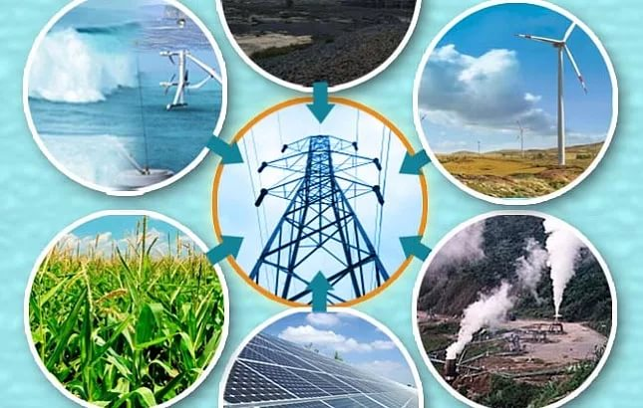
«Альтернативная энергетика — совокупность перспективных способов получения, передачи и использования энергии, которые распространены не так широко, как традиционные, однако представляют интерес из-за выгодности их использования и, как правило, низком риске причинения вреда окружающей среде.»

Slide 5
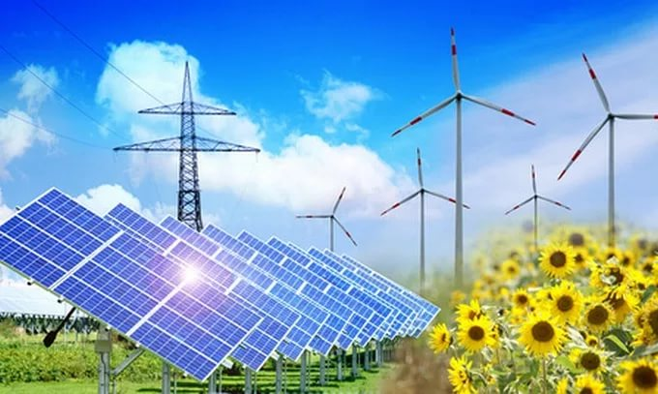

Slide 7
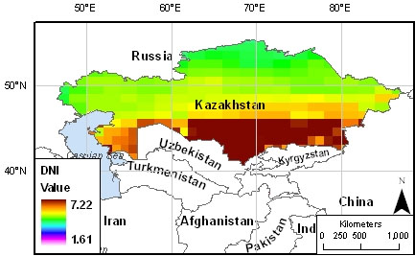

Slide 8
Потенциал солнечной энергетики в Казахстане Казахстан, являясь крупнейшей центрально-азиатской республикой, имеет большой потенциал солнечной энергетики. В таблице приведены данные о месячных и годовых значениях солнечного излучения (энергетической освещенности) для трех районов: Форт-Шевченко (на побережье Каспийского моря), Аральского моря (вблизи Аральского побережья) и Алматы (на юго-востоке страны).

Slide 9
За 2016-2017гг В селе Борисовка Атбасарского района установлены 10 солнечных батарей для освещения улиц.

Slide 12
Шульбинская ГЭС Усть-Каменогорская ГЭС Шардинская ГЭС

Slide 17
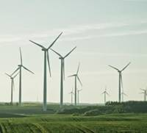
Ерейментауский ветропарк станет одним из энергоисточников EXPO-2017. Об этом сегодня на заседании Правительства РК сказал глава МИНТ РК Асет Исекешев.
«АО «Самрук-Энерго» приступит в текущем году к строительству первого этапа Ерейментауского ветропарка. Мощность первого этапа будет составлять 45 мегаватт, мощность всего ветропарка будет составлять 300 мегаватт. Хотелось бы отметить, что по данному проекту завершается процедура и «Самрук-Энерго» планирует уже весной приступить к строительству. Данный объект будет выступать одним из энергоисточников, который обеспечит энергией объекты «ЭКСПО-2017»», - сказал министр.
По его словам, в этом году должно начаться строительство малых ГЭС на реке Коксу мощностью 42 МВт в Алматинской области, а такжеветропарка в Шелекском коридоре мощностью 51 МВт.

